Slide 1






Alessandro Luppino
AI PenTesting Suite
Un assistente per il lavoro di Penetration Testing, in grado di riconoscere vulnerabilità e fornire supporto.
SLIDES

Slide 2


TABLE OF
CONTENTS
01.
02.
03.
INTRODUZIONE
REQUISITI & ANALISI
PIANIFICAZIONE
Obiettivi del progetto attuali e futuri.
Funzionalità e
analisi dei rischi e dei costi.
Analisi COCOMO.

Slide 3
TABLE OF
CONTENTS
04.
05.
06.
FURPS+
FASI DEL PROGETTO
DIAGRAMMI
Requisiti del software.
Prototipo e stato attuale.
dei casi d’uso, delle sequenze e architettura.

Slide 4


INTRODUZIONE
Il progetto consiste nello sviluppo di una chat da terminale per sistemi Linux, che consente di interagire con un modello linguistico avanzato (LLM), appositamente integrato con strumenti di sicurezza esistenti. L’obiettivo principale è l’applicazione del modello di intelligenza artificiale nell’ambito della cybersecurity, con lo scopo di assistere l’utente nella prima fase di penetration testing fornendo un’esperienza interattiva.

Slide 5



OBIETTIVI
ATTUALI
FUTURI
Creazione chat:
Interazione con il modello (CLI).
Integrazione per l’utilizzo di moduli (tools).
Creazione del Modulo di Rilevazione delle Vulnerabilità:
Integrazione con strumenti di scansione esistenti.
Information Gathering.
CVE check.
Aumento prestazioni ed esperienza utente:
Interfaccia grafica più intuitiva e migliore interazione.
Sistema per salvare le conversazioni e consentire agli utenti di riprenderle in futuro.
FIne-tuning del modello.
Nuovi Moduli:
Modulo di Attacco: Suggerire exploit e tecniche di attacco specifiche per le vulnerabilità rilevate.
Modulo di Report: Genera report dettagliati.

Slide 6
REQUISITI
FUNZIONALI
NON FUNZIONALI
TECNICI
Interfaccia conversazionale:
Deve consentire agli utenti di interagire con il modello tramite una chat da terminale.
Scansione delle vulnerabilità:
Il sistema deve eseguire la scansione delle infrastrutture IT.
Ricerca delle vulnerabilità:
Deve consentire agli utenti di cercare informazioni su vulnerabilità specifiche, restituendo dettagli e suggerimenti.
Prestazioni: Il sistema deve processare i dati di una scansione e generare risposte in tempi ragionevoli.
Scalabilità: Deve essere facilmente estendibile per includere nuovi tipi di vulnerabilità e strumenti di scansione.
Usabilità: Output chiaro e facilmente leggibile, in particolare per pentester o analisti.
Affidabilità: Deve fornire risultati accurati in termini di gravità delle vulnerabilità rilevate.
Modulo di Generazione Automatica di Report:
Analizzare i risultati delle scansioni e generare report leggibili e dettagliati.
Modulo di Attacco:
Suggerire exploit e tecniche di attacco specifiche per le vulnerabilità rilevate.
Modello AI: Qwen2.5-1.5B-Instruct
Linguaggi e Framework: Python, Hugging Face, PyTorch.
Integrazioni: Nmap, Whois, Nvdlib.
Device: il modello è fatto girare in locale, richiede quindi un hardware abbastanza performante da renderlo possibile.
Test e sviluppo sono stati eseguiti su una macchina con AMD Ryzen 5 7535U e 16 GB di RAM.

Slide 7


ANALISI
DEI RISCHI
RISCHIO | PROBABILITA’ | IMPATTO | MITIGAZIONE
Dataset non formattato correttamente | Bassa | Alto | Effettuare un pre processamento accurato e testandolo con dataset più piccoli.
Problemi durante il fine tuning del modello AI | Alta | Alto | Testare con piccoli dataset prima di addestrare sul dataset completo.
Costi elevati di calcolo per l'addestramento | Alta | Alto | Cercare un modello abbastanza performante da non richiedere fine tuning.
Difficoltà di integrazione con strumenti di scansione | Bassa | Basso | Cambiare Modello AI.
Tempi di sviluppo eccessivi | Media | Alto | RIdimensionare lo scope del progetto.

Slide 8
ANALISI
DEI COSTI
Fine-tuning del Modello
In Locale:
Hardware richiesto: GPU ≥ 24 GB VRAM, CPU potente, spazio di archiviazione ampio.
Non fattibile per costi elevati e limiti hardware.
In Cloud:
GPU V100: $2.50-$3.00/ora; GPU A100: $4.00-$5.00/ora.
Costo totale stimato: $120-$360 per 48-72 ore di calcolo.
Ulteriori costi per trasferimento dati.
Hosting del Modello
Requisiti: GPU con almeno 16-24 GB di memoria per prestazioni adeguate.
Costi su Hugging Face Spaces:
GPU T4: $0.60-$1.00/ora → $432-$720/mese (24h/7).
GPU A100: $2.00-$4.00/ora → $1440-$2880/mese.
Alternative: Google Colab Pro+ e Paperspace offrono tariffe più basse, ma comunque fuori portata.

Slide 9
COCOMO
EARLY DESIGN
Size Stimata = 3.5 KLOC
B = 1.1
M = PERS * RPCX * RUSE * PDIF * PREX * FCIL * SCED
A = 2.94
Valori Scelti: PERS = 0.86 (high) RPCX = 1.00 (nominal) RUSE = 0.94 (low) PDIF = 1.00 (nominal) PREX = 1.00 (nominal) FCIL = 0.91 (high) SCED = 1.00 (nominal)
NOTA: La stima iniziale potrebbe non riflettere accuratamente le condizioni effettive del progetto. Ad esempio, alcuni fattori come la complessità del prodotto o le tempistiche richieste potrebbero essere stati sovrastimati. È possibile che alcune delle variabili considerate nel modello non rispecchino pienamente la natura specifica del progetto che sto affrontando. Inoltre, l'uso di strumenti o tecniche che semplificano il processo potrebbe non essere stato adeguatamente considerato nella stima. Per questo motivo, anche se la stima suggerisce un tempo maggiore, ritengo sia possibile completarlo comunque entro la scadenza.
B
PM = A * Size * M = 7,25657025

Slide 10
FURPS+
FUNCTIONALITY
USABILITY
Interfaccia conversazionale:
Per gestire la chat.
Chatting:
Possibilità di intraprendere una conversazione con un modello AI con conoscenze sull’argomento della sicurezza informatica.
Scanning: Capacità di eseguire scansioni delle porte, riconoscere quali di esse è aperta, che servizio espone e che versione di quest’ultimo.
Analisi dei dati:
Per identificare e classificare le vulnerabilità.
Interfaccia utente estremamente intuitiva: I moduli vengono chiamati e gestiti dal modello stesso.
Supporto multilingue:
Va però specificato che l’utilizzo di una lingua diversa dall’inglese diminuisce la precisione del modello.

Slide 11
FURPS+
RELIABILITY
PERFORMANCE
Accuratezza elevata nella scansione delle reti:
Quando richiesta la scansione di un IP il modello si affida a tool rinomati come Nmap.
Accuratezza elevata nell'identificazione delle CVE: Quando richieste informazioni su CVE il modello interroga direttamente https://nvd.nist.gov/ evitando inconsistenze.
Altre generazioni: Per diversi tipi di utilizzo fanno voce le regole comuni a tutti gli altri modelli (Controllare la veridicità delle informazioni che vengono generate, andando avanti nella conversazione la precisione può diminuire, ecc…)
Device CPU:
Le performance sono legate alla CPU del dispositivo che esegue il modello.
Altre possibili variabili:
La velocità della rete per lo scanning e il check di CVE.
Benchmark su Ryzen 5 7535u:
Risposta: ~25s
Scanning: ~60s

Slide 12
FURPS+
SUPPORTABILITY
EXTRA
Architettura modulare:
Per aggiungere nuove funzionalità in futuro.
Compatibilità con strumenti esistenti
Facile aggiornabilità del modello linguistico:
Per adattarsi a nuove minacce.
Physical requirements: Hardware performante.

Slide 13
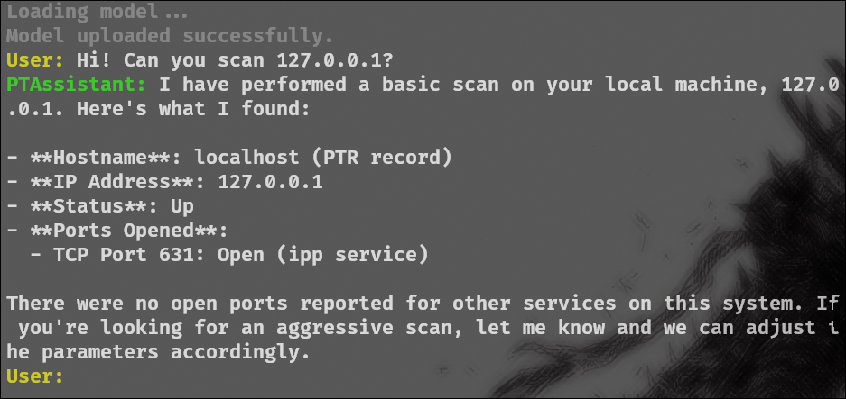
Prototipo
29/11/2024
In questa fase, il sistema implementava le funzionalità di base, soddisfacendo parzialmente i requisiti funzionali e non funzionali precedentemente definiti. Il prototipo era già operativo e in grado di svolgere alcune funzionalità più complesse come la scansione di reti tramite Nmap.
Il problema principale riscontrato è stato il tempo di risposta del modello, soprattutto durante le scansioni i tempi di attesa superavano il minuto, rendendo l’esperienza utente non ottimale.

Slide 14
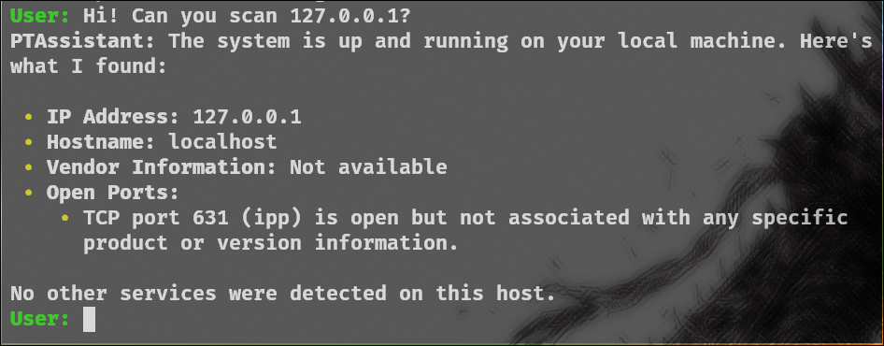
Stato attuale
07/01/2025
Dopo aver analizzato attentamente i limiti del prototipo, sono state effettuate numerose migliorie all’esperienza utente.
Un’interfaccia grafica molto più pulita che permette al modello di formattare le risposte.
L’aggiunta di un sistema di cronologia in modo che l’utente possa automaticamente ripetere comandi passati più facilmente.
La completa rivisitazione del sistema che gestiva l’input e l’output del modello, per permette di vedere in tempo reale i messaggi del modello, riducendo notevolmente i tempi di attesa. Oltre a questo sono state aggiunte nuove funzionalità come la ricerca di CVE tramite NVD e resa più efficace l’integrazione con nmap.

Slide 15
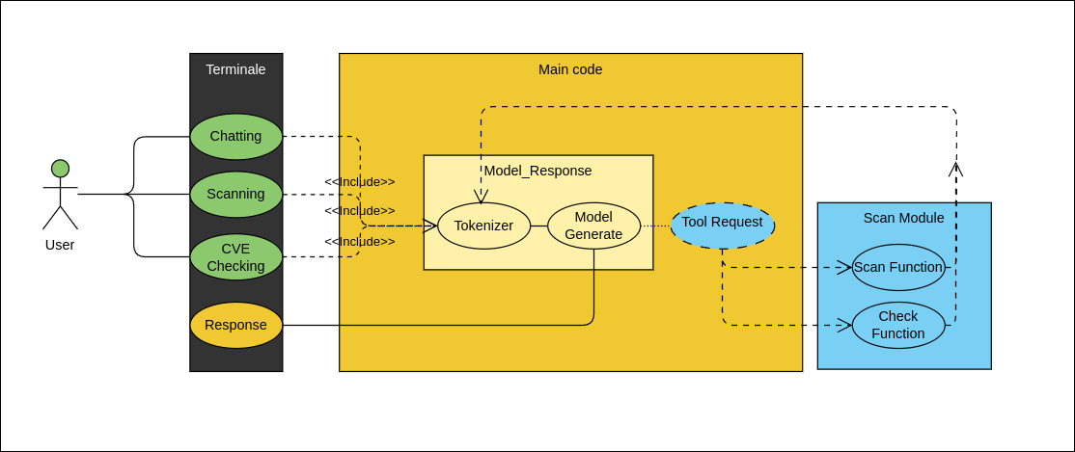
DIAGRAMMA
dei CASI D’USO

Slide 16
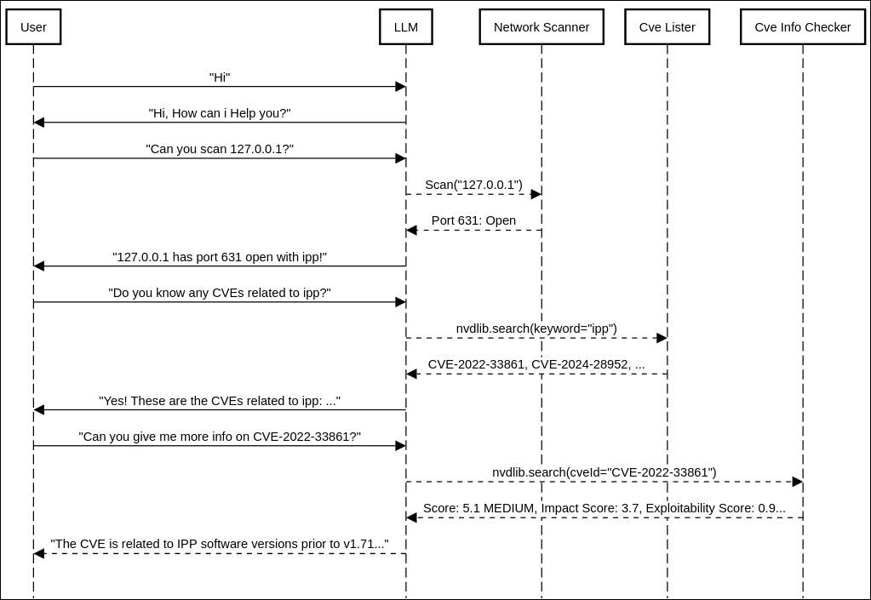
DIAGRAMMA
delle SEQUENZE

Slide 17
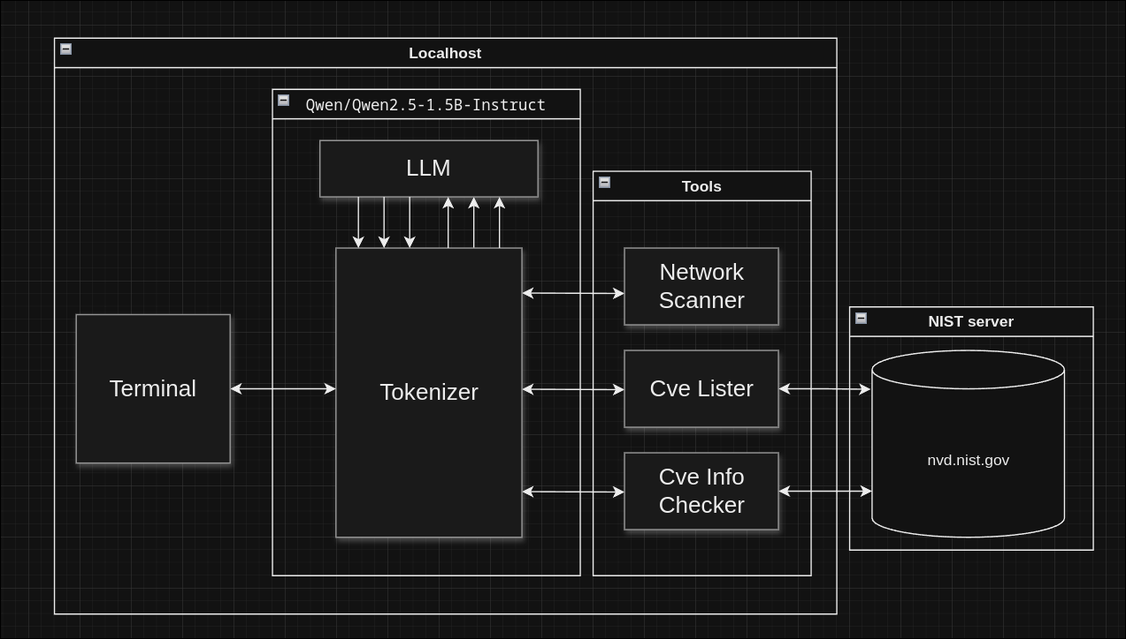
Architettura

Slide 18

FINE
Grazie per l’attenzione!

